Slide 1

KHỞI ĐỘNG
GAME TRANH TÀI
LUẬT CHƠI.
Có 4 gói câu hỏi.
HS lần lượt gói câu hỏi để trả lời.
Điểm số: 10 điểm/1 gói câu hỏi.
Trả lời câu hỏi sau khi hết giờ.
Thời gian: 1 phút 30/1 gói câu hỏi.

Slide 2
GÓI 1
GÓI 3
GÓI 2
GÓI 4

Slide 3


GÓI 1
Đối tượng của sản xuất nông nghiệp là
Cây lương thực có đặc điểm sinh thái phù hợp với khí hậu vùng ôn đới?
Để đẩy mạnh thâm canh trong sản xuất nông nghiệp cần phải
ĐÁP ÁN:
Duy trì, nâng cao
độ phì cho đất
ĐÁP ÁN:
Lúa mì
ĐÁP ÁN:
Cây trồng và vật nuôi

Slide 4

GÓI 2
Tư liệu sản xuất chủ yếu và không thể thay thế trong nông nghiệp là
Cây trồng và vật nuôi sinh trưởng và phát triển theo quy luật nào?
Ưa khí hậu nóng ẩm, ngập nước, đất phù sa là đặc điểm sinh thái của
ĐÁP ÁN:
Quy luật sinh học
ĐÁP ÁN:
Lúa gạo
ĐÁP ÁN:
Ấn Độ
ĐÁP ÁN:
Đất trồng

Slide 5

GÓI 3
Trong nông nghiệp, thời gian sản xuất dài hơn thời gian lao động để tạo ra sản phẩm, đây là nguyên nhân gây ra
Sản xuất nông nghiệp chủ yếu phụ thuộc vào
Phân bố được ở miền nhiệt đới, cận nhiệt và ôn đới nóng là
ĐÁP ÁN:
Tính mùa vụ
ĐÁP ÁN:
Điều kiện tự nhiên
ĐÁP ÁN:
Cây ngô

Slide 6

GÓI 4
Ưa nhiệt, ẩm, không chịu được gió bão, thích hợp đất ba dan là đặc điểm sinh thái của
Phát triển các vùng chuyên môn hoá nông nghiệp và đẩy mạnh CN chế biến là biểu hiện của
Cây trồng và vật nuôi chỉ tồn tại và phát triển khi có đủ 5 yếu tố cơ bản nào?
ĐÁP ÁN:
Nhiệt độ, nước, ánh sáng, không khí, dinh dưỡng
ĐÁP ÁN:
Nền nông nghiệp SX hàng hoá
ĐÁP ÁN:
Cây cao su

Slide 7
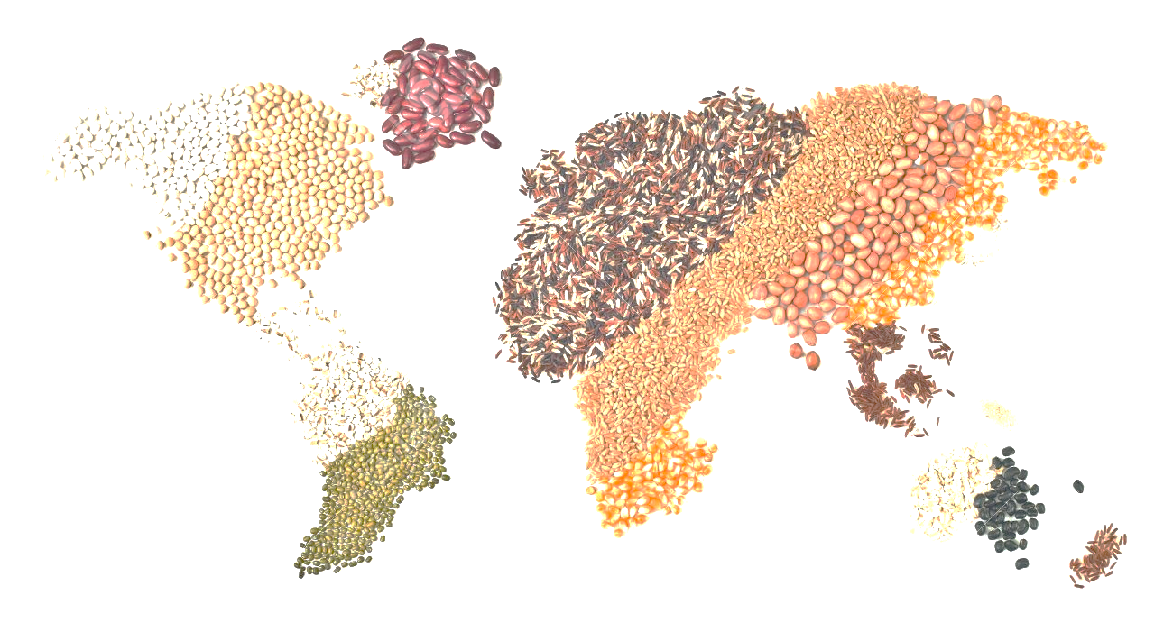
BÀI 27.
THỰC HÀNH: VẼ VÀ NHẬN XÉT BIỂU ĐỒ VỀ
SẢN LƯỢNG LƯƠNG THỰC CỦA THẾ GIỚI

Slide 8






MỤC TIÊU BÀI HỌC
01
02
03
04
Tính được cơ cấu sản lượng lương thực thế giới năm 2000 và 2019.
Vẽ được biểu đồ quy mô và cơ cấu sản lượng lương thực của thế giới
Xử lí và phân tích số liệu theo yêu cầu đề bài và rút ra các nhận xét cần thiết.
Thực hành vẽ biểu đồ.
Rèn luyện các kĩ năng và phẩm chất học sinh

Slide 9
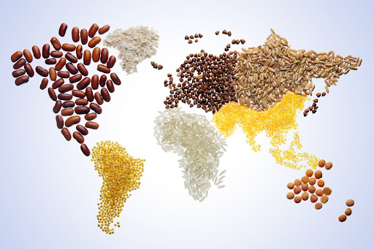
NỘI DUNG BÀI HỌC
1
TÍNH CƠ CẤU SẢN LƯỢNG LƯƠNG THỰC THẾ GIỚI
2
VẼ BIỂU ĐỒ VÀ NHẬN XÉT

Slide 10
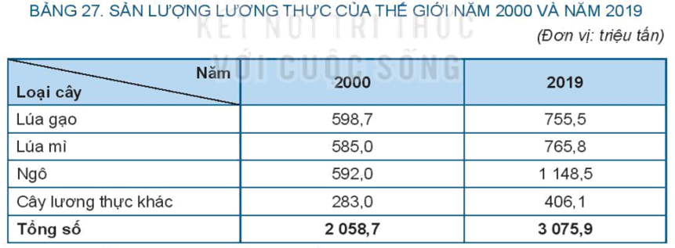




1. TÍNH CƠ CẤU SẢN LƯỢNG LƯƠNG THỰC THẾ GIỚI NĂM 2000 VÀ 2019
02:00
01:59
01:58
01:57
01:56
01:55
01:54
01:53
01:52
01:51
01:50
01:49
01:48
01:47
01:46
01:45
01:44
01:43
01:42
01:41
01:40
01:39
01:38
01:37
01:36
01:35
01:34
01:33
01:32
01:31
01:30
01:29
01:28
01:27
01:26
01:25
01:24
01:23
01:22
01:21
01:20
01:19
01:18
01:17
01:16
01:15
01:14
01:13
01:12
01:11
01:10
01:09
01:08
01:07
01:06
01:05
01:04
01:03
01:02
01:01
01:00
00:59
00:58
00:57
00:56
00:55
00:54
00:53
00:52
00:51
00:50
00:49
00:48
00:47
00:46
00:45
00:44
00:43
00:42
00:41
00:40
00:39
00:38
00:37
00:36
00:35
00:34
00:33
00:32
00:31
00:30
00:29
00:28
00:27
00:26
00:25
00:24
00:23
00:22
00:21
00:20
00:19
00:18
00:17
00:16
00:15
00:14
00:13
00:12
00:11
00:10
00:09
00:08
00:07
00:06
00:05
00:04
00:03
00:02
00:01
00:00
THỜI GIAN:
2 phút
HOẠT ĐỘNG: Cá nhân
PHƯƠNG TIỆN: Máy tính
NHANH TAY BẤM MÁY…
TÍNH CƠ CẤU SẢN LƯỢNG LƯƠNG THỰC
THẾ GIỚI NĂM 2000 – 2019

Slide 11
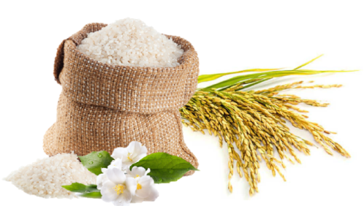


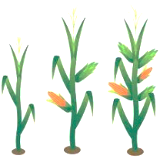

1. TÍNH CƠ CẤU SẢN LƯỢNG LƯƠNG THỰC THẾ GIỚI NĂM 2000 VÀ 2019
BẢNG. CƠ CẤU SẢN LƯỢNG LƯƠNG THỰC CỦA THẾ GIỚI
NĂM 2000 VÀ NĂM 2019 (Đơn vị: %)
Loại cây | Năm 2000 | Năm 2019
Lúa gạo | 29,1 | 24,6
Lúa mì | 28,4 | 24,9
Ngô | 28,8 | 37,3
Cây lương thực | 13,7 | 13,2
Tổng số | 100 | 100

Slide 12


2. Vẽ VÀ NHẬN XÉT biểu đồ quy mô và CƠ CẤU SL LƯƠNG THỰC THẾ GIỚI NĂM 2000 VÀ 2019
YÊU CẦU
BẢNG. CƠ CẤU SẢN LƯỢNG LƯƠNG THỰC CỦA THẾ GIỚI NĂM 2000 VÀ NĂM 2019 (Đơn vị: %)
NỘI DUNG:
Nêu các bước vẽ biểu đồ.
Nêu cách tính bán kính hình tròn để thể hiện quy mô.
Vẽ biểu đồ thể hiện quy mô và cơ cấu sản lượng lương thực của thế giới năm 2000 và 2019.
Nhận xét biểu đồ
THỜI GIAN: 15 phút
Loại cây | Năm 2000 | Năm 2019
Lúa gạo | 29,1 | 24,6
Lúa mì | 28,4 | 24,9
Ngô | 28,8 | 37,3
Cây lương thực | 13,7 | 13,2
Tổng số | 100 | 100

Slide 13







2. Vẽ VÀ NHẬN XÉT biểu đồ quy mô và CƠ CẤU SL LƯƠNG THỰC THẾ GIỚI NĂM 2000 VÀ 2019
Các bước vẽ biểu đồ
Bước 1: Xác định biểu đồ.
Bước 2: Xử lí số liệu, tính qui mô bán kính (nếu cần)
Bước 3: Vẽ biểu đồ (chính xác, khoa học, thẩm mĩ).
Bước 4: Hoàn thiện biểu đồ (tên BĐ và chú thích)
Bước 5: Nhận xét biểu đồ

Slide 14

2. Vẽ VÀ NHẬN XÉT biểu đồ quy mô và CƠ CẤU SL LƯƠNG THỰC THẾ GIỚI NĂM 2000 VÀ 2019
Tính bán kính thể hiện qui mô
Gọi giá trị của năm thứ 1 ứng với hình tròn có diện tích S₁ và bán kính R₁ => Cho R₁ = 1 đvbk
Gọi giá trị của năm thứ 2 ứng với hình tròn có diện tích S₂ và bán kính R₂
Công thức tính tương quan bán kính của hình tròn qua các năm như sau:

Slide 15
2. Vẽ VÀ NHẬN XÉT biểu đồ quy mô và CƠ CẤU SL LƯƠNG THỰC THẾ GIỚI NĂM 2000 VÀ 2019
Cách vẽ biểu đồ tròn
Vẽ 2 hình tròn có kích thước lớn nhỏ khác nhau để thể hiện quy mô sản lượng lương thực của thế giới năm 2000 và năm 2019.
Trên mỗi hình tròn, lấy kim 12h làm chuẩn, vẽ theo chiều kim đồng hồ.
Lưu ý:
Tên biểu đồ đầy đủ 3 yếu tố thể hiện: Cái gì, khi nào, ở đâu.
Chú ý tỉ lệ chính xác, ghi số liệu vào biểu đồ, chú thích rõ ràng.

Slide 16


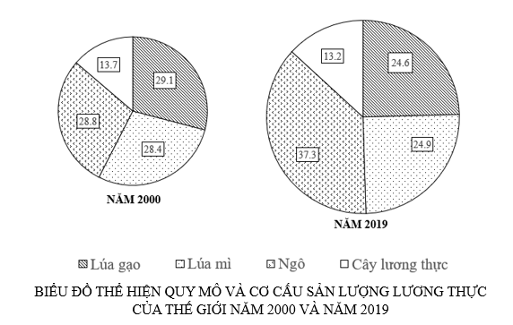


2. Vẽ VÀ NHẬN XÉT biểu đồ quy mô và CƠ CẤU SL LƯƠNG THỰC THẾ GIỚI NĂM 2000 VÀ 2019
Vẽ biểu đồ tròn

Slide 17

2. Vẽ VÀ NHẬN XÉT biểu đồ quy mô và CƠ CẤU SL LƯƠNG THỰC THẾ GIỚI NĂM 2000 VÀ 2019
Nhận xét biểu đồ
*Quy mô:
- Quy mô tổng sản lượng lương thực của toàn thế giới tăng nhanh: Tổng sản lượng lương thực tăng từ 2058,7 triệu tấn (năm 2000) lên 3075,9 triệu tấn (2019) => tăng 1017,2 triệu tấn, tăng 1,5 lần.
- Sản lượng các loại cây lương thực đều tăng với tốc độ khác nhau: Lúa gạo tăng 156,8 triệu tấn, tăng 1,26 lần; Lúa mì tăng 180,8 triệu tấn, tăng 1,3 lần; Ngô tăng 556,5 triệu tấn, tăng 1,94 lần; Các loại cây lương thực khác tăng 123,1 triệu tấn, tăng 1,43 lần.
=> Loại cây tăng nhanh nhất là cây ngô.

Slide 18
2. Vẽ VÀ NHẬN XÉT biểu đồ quy mô và CƠ CẤU SL LƯƠNG THỰC THẾ GIỚI NĂM 2000 VÀ 2019
Nhận xét biểu đồ
*Cơ cấu
- Cơ cấu sản lượng cây lương thực có sự khác nhau giữa các loại cây.
+ Năm 2000, chiếm tỉ trọng cao nhất là cây lúa gạo với 29,1%; sau đó là cây ngô 28,8% và cây lúa mì 28,3%.
+ Năm 2019, chiếm tỉ trọng cao nhất là cây ngô 37,3%, sau đó là cây lúa mì 24,9% và cây lúa gạo 24,6%.
- Cơ cấu sản lượng lương thực của toàn thế giới năm 2019 có sự thay đổi so với năm 2000.
+ Giảm tỉ trọng sản lượng cây lúa gạo, lúa mì và các loại cây khác.
+ Tăng tỉ trọng sản lượng cây ngô.

Slide 19
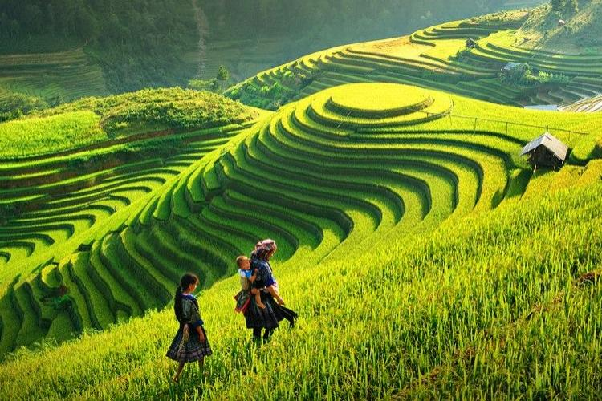
THÁCH THỨC CHO EM
Hoàn thiện bài thực hành vào vở
Chuẩn bị tài liệu liên quan đến phần địa lí công nghiệp

Slide 20


